Slide 1
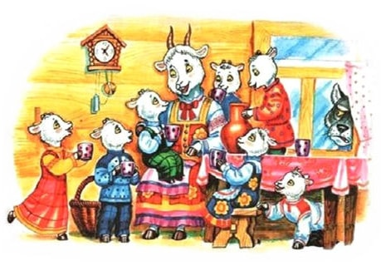
муниципальное автономное дошкольное образовательное учреждение
«Центр развития ребёнка - детский сад № 50» городского округа Самара
Россия, 443020, Самарская обл., г. Самара, ул. Ленинская 82,
тел.: 332-38-32; факс: 333-71-36; e-mail:mdou50.89@mail.ru
Театрализованная постановка по сказке
«Волк и семеро козлят»
Участники: воспитанники средней группы «Пчёлки»

Slide 2
Цель:
создавать условия для проявления творческой активности и реализация потенциала детей через театрализованную деятельность
Задачи:
-осваивать правила сцены и актёрского мастерства,
взаимодействовать с участниками творческого процесса;
-развивать музыкальность и эмоциональную сферу воспитанников;
-воспитывать волевые качества, уважение к сверстникам , делиться радостными эмоциями с окружающими.

Slide 3
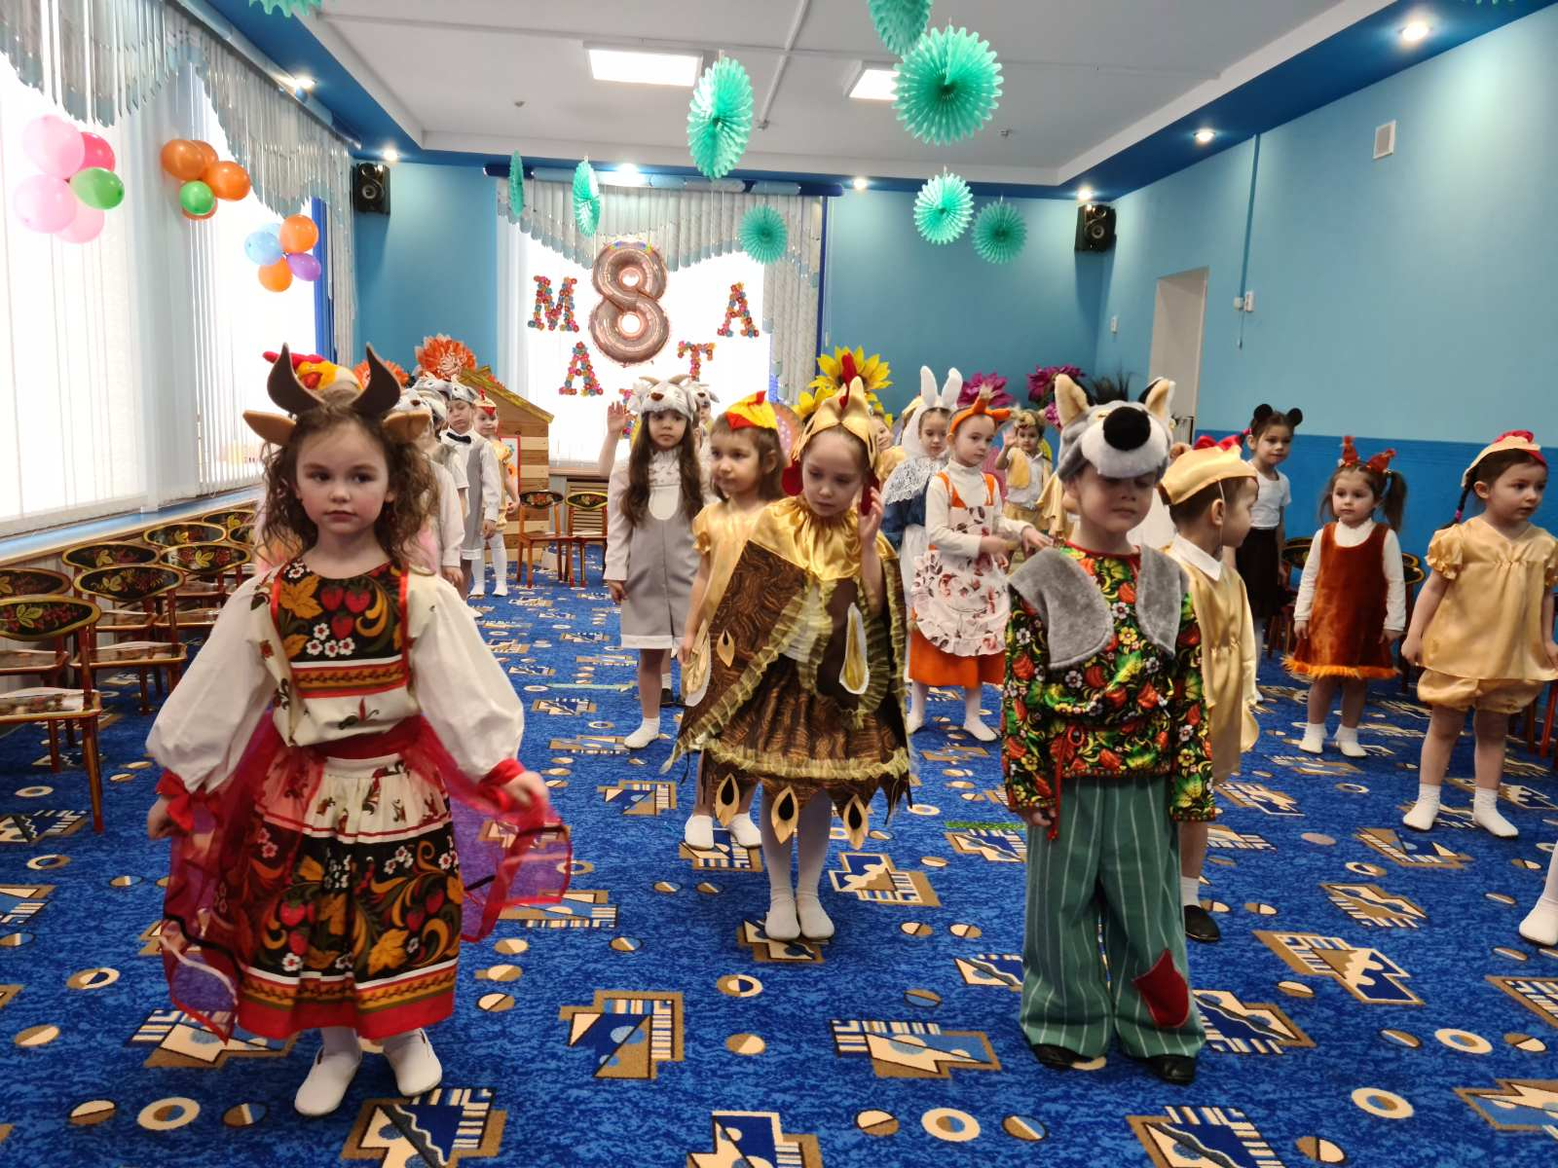
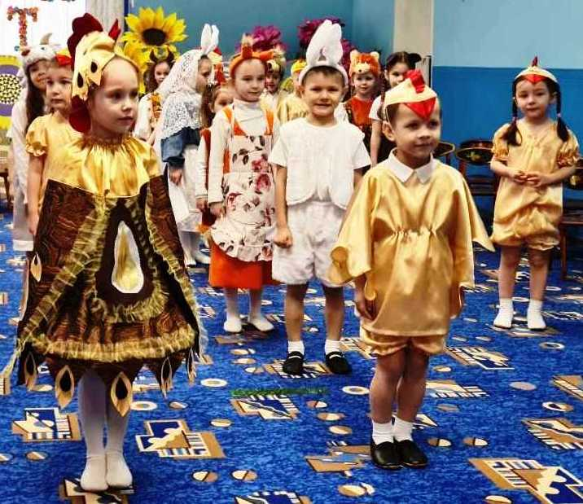
«Волк и семеро козлят»
Все мы сказку знаем
И её для всех гостей
Мы сейчас сыграем!

Slide 4
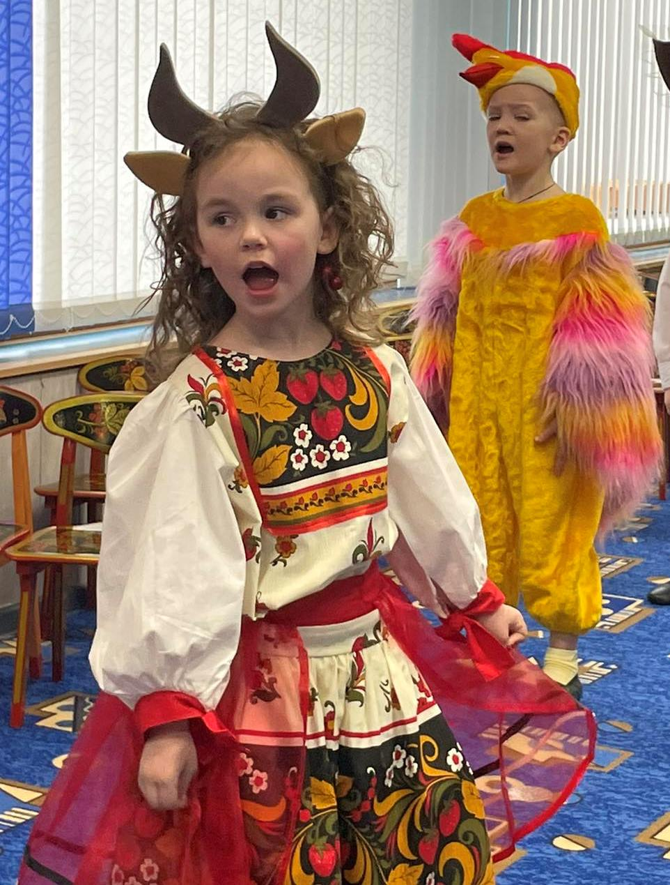
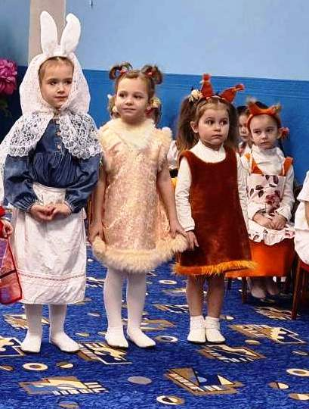
Удивительное дело
Целый день в трудах она
На минутку не присела
Ай да козочка-коза!

Slide 5
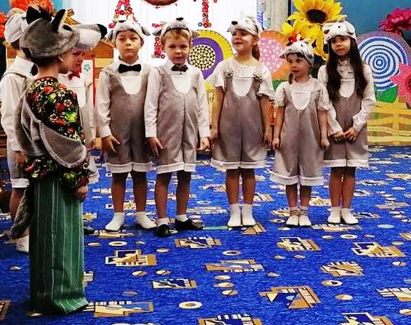
Семь носов, семь хвостов, мягкие шубейки
Дверь закрыта на засов, дружная семейка

Slide 6
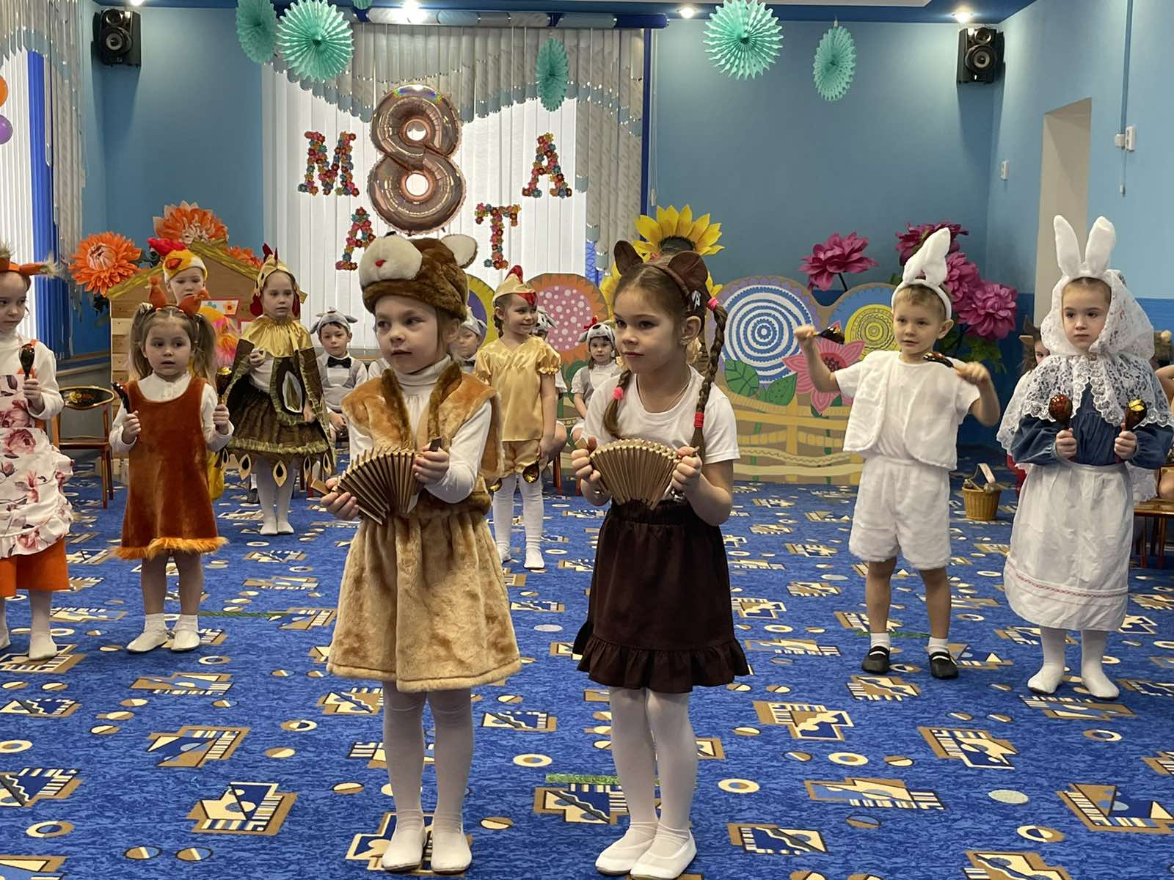
Музыканты-оркестранты

Slide 7
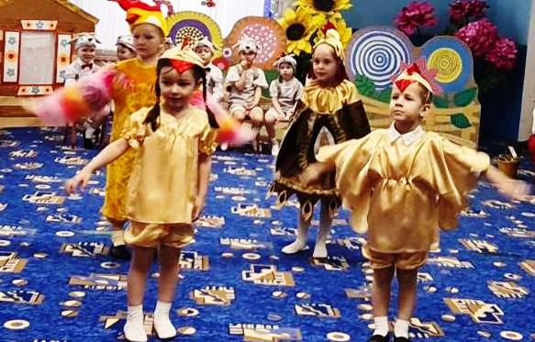
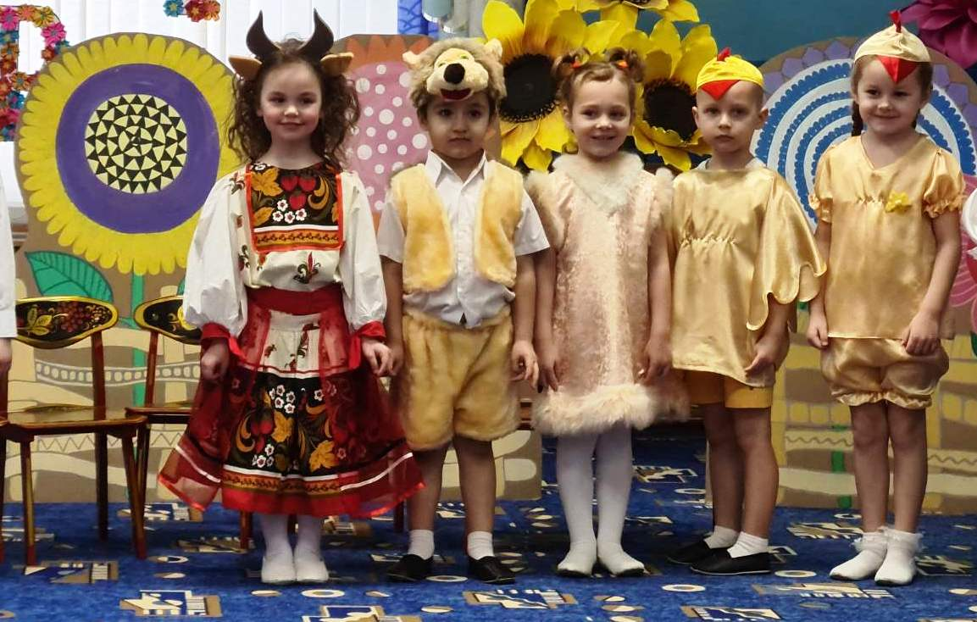
Цвета солнышка наш пух
Смотрят все и щурятся
Папа ведь у нас –Петух
Ну, а мама –Курица!

Slide 8
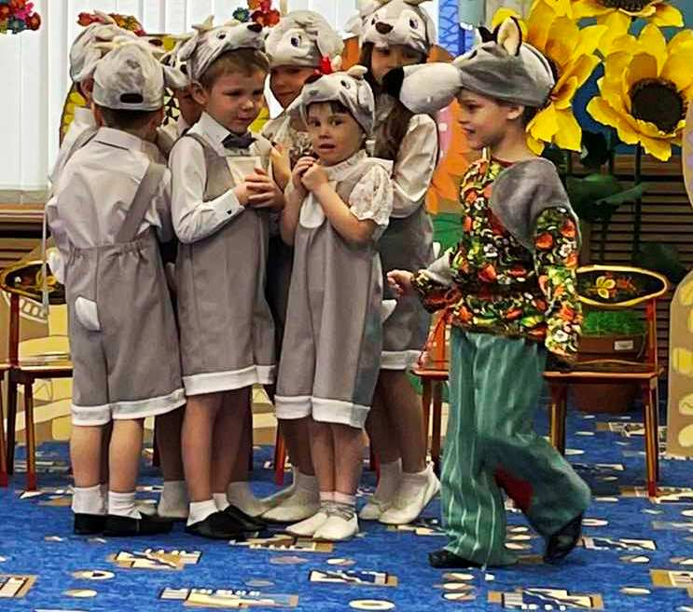
«Баста , карапузики, Кончились танцы!»

Slide 9
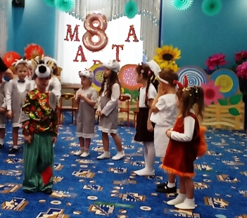
Что ты сделал, волк злодей
У козы украл детей!

Slide 10
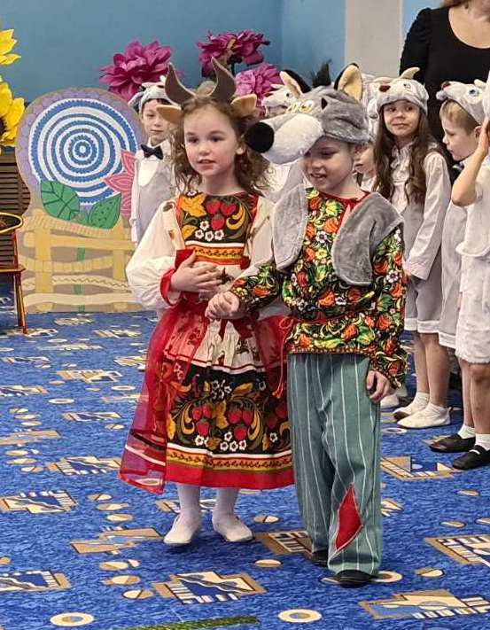
Не хотел я их обидеть
Я хотел их чаще видеть

Slide 11
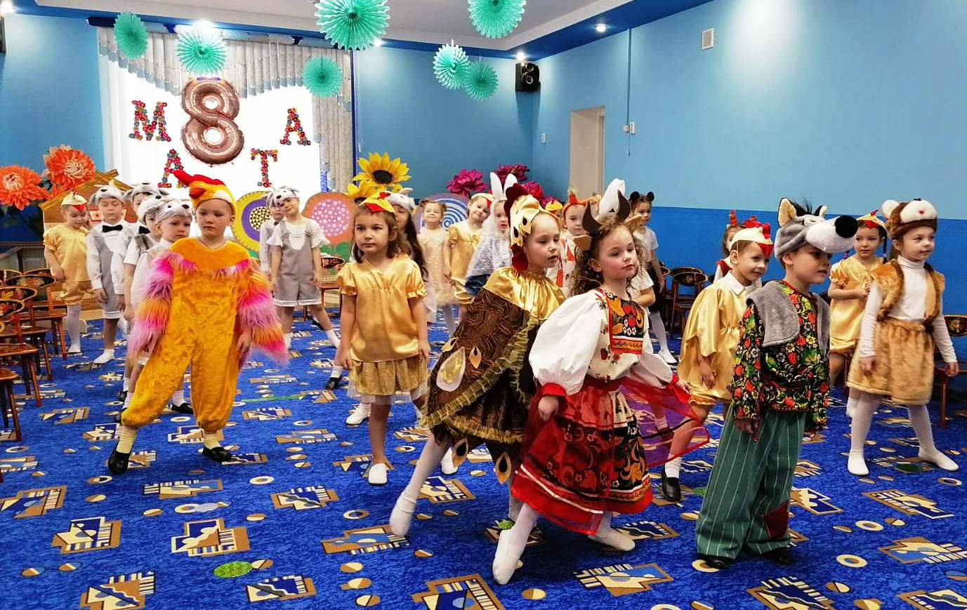
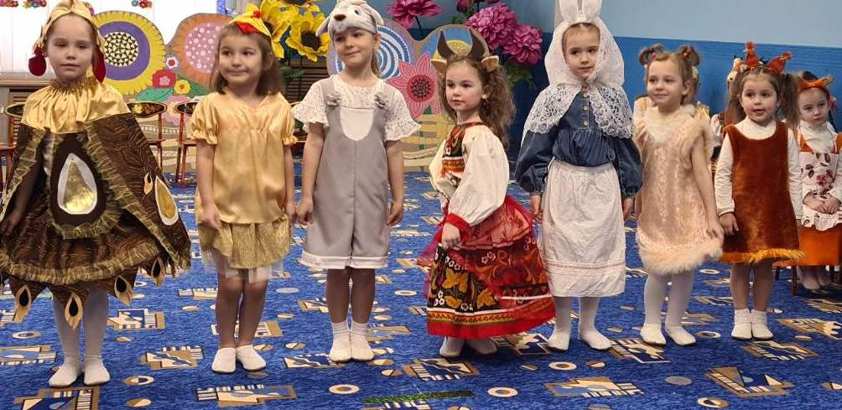
А теперь как говориться
С вами нам пора проститься
Расстаёмся мы друзьями
Рады были встрече с вами!

Slide 12
Спасибо за внимание
до
новых встреч!

